Slide 1
সবাইকে স্বাগতম

Slide 2
পরিচিতি:
মুহাম্মদ আবদুল আলীম
সহকারী শিক্ষক
চরকানাই বহুমুখী উচ্চ বিদ্যালয়
পটিয়া, চট্টগ্রাম।
মোবাইল নং-০১৮৩৮-৯৩৭৭০৭
ই-মেইল:
abdulalimctg001@gmail.com
বিষয়-
বাংলা ব্যাকরণ ও নির্মিতি
শ্রেণি- ষষ্ঠ

Slide 3
নিচের শব্দ ২টি দেখ-
ডুলি
বাঁশি
এই দুইটি শব্দের বানানে হ্রস্ব ই বা ই-কার কেন হলো?
কারণ
বাংলা শব্দের বানানে সব সময় হ্রস্ব ই বা ই-কার হয়

Slide 4
আমাদের আজকে পাঠের বিষয় হোল-
ষষ্ঠ অধ্যায়
পাঠ্যবইয়ের-৫৭ পৃষ্ঠা
বানান

Slide 5
এই পাঠ শেষে শিক্ষার্থীরা----
১। বানান সম্পর্কে ধারনা লাভ করতে পারবে।
২। বানানের নিয়ম বিশ্লেষণ করতে পারবে।

Slide 6
বানান

Slide 8
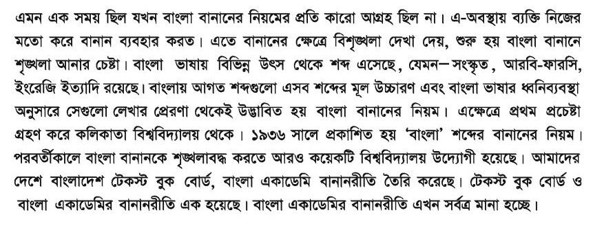
৬.১ : বানানের ধারণা

Slide 9
৬.2 : বানানের নিয়ম

Slide 10
a - অ্যা – অ্যা - যেমন: অ্যাডভোকেট, অ্যাটোর্নি ।
s - স যেমন: বাস, সুগার।
শ - sh যেমন: স্টেশন।
st- স্ট যেমন: আর্টিস্ট, স্টোর, স্টেশন ।

Slide 11
মূল্যায়ন
১। বানান বলতে কী বোঝ?
ক
বর্ণিল
খ
বর্ণনা করা
গ
বিশ্লেষণ
২। ‘বাঙলা শব্দের বানানের নিয়ম’ কখন প্রকাশিত হয়?
ক
১৯৩৬
খ
১৯৩৭
গ
১৯৩৮
৩। জাতিবাচক শব্দে কোনটি বসে?
ক
দীর্ঘ ঈ-কার
খ
হ্রস্ব উ-কার
গ
হ্রস্ব ই-কার
৪। বিদেশি শব্দের বানানে সব সময় কী বসে?
ক
ণ
খ
ষ
গ
ই বা ই-কার
Notes:
প্রশ্নে ক্লিক করলে উত্তর দেখা যাবে।

Slide 12
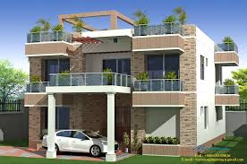
বাড়ির কাজ
আজকের পাঠ থেকে যে কোন ৩টি বানানের নিয়ম উদাহরণ সহ তোমাদের খাতায় লিখবে।

Slide 13
সবাইকে ধন্যবাদ
আল্লাহ হাফেজ।

